Slide 1



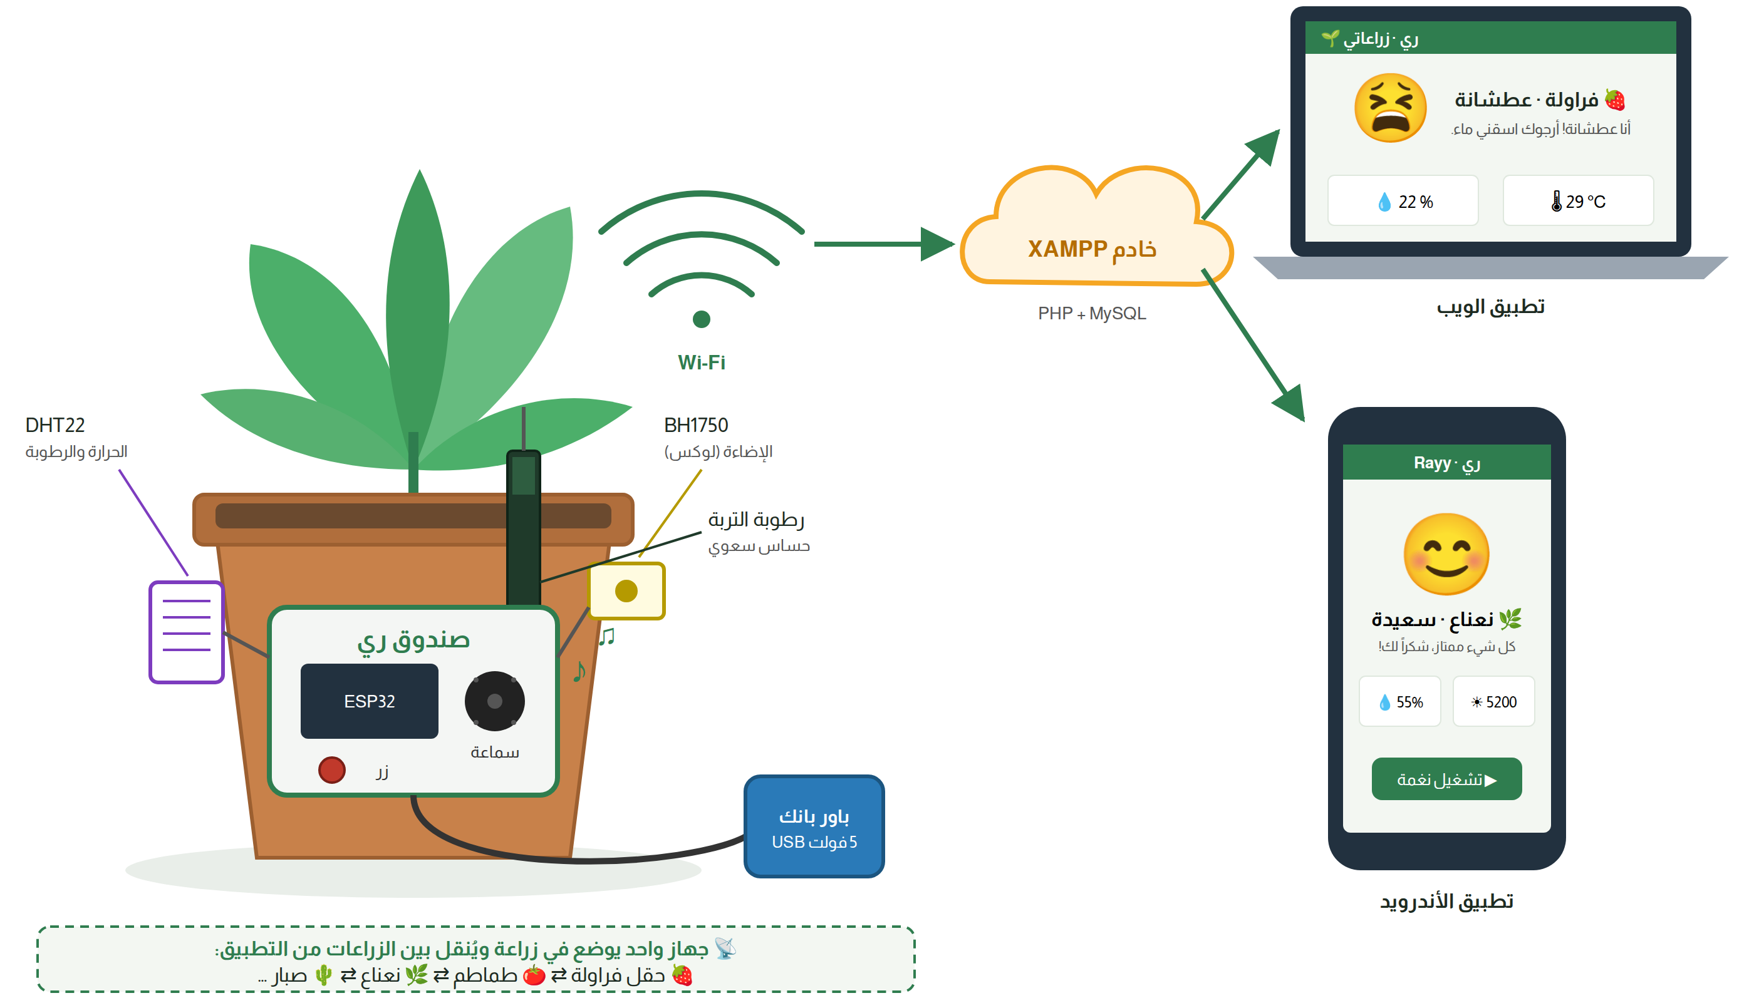

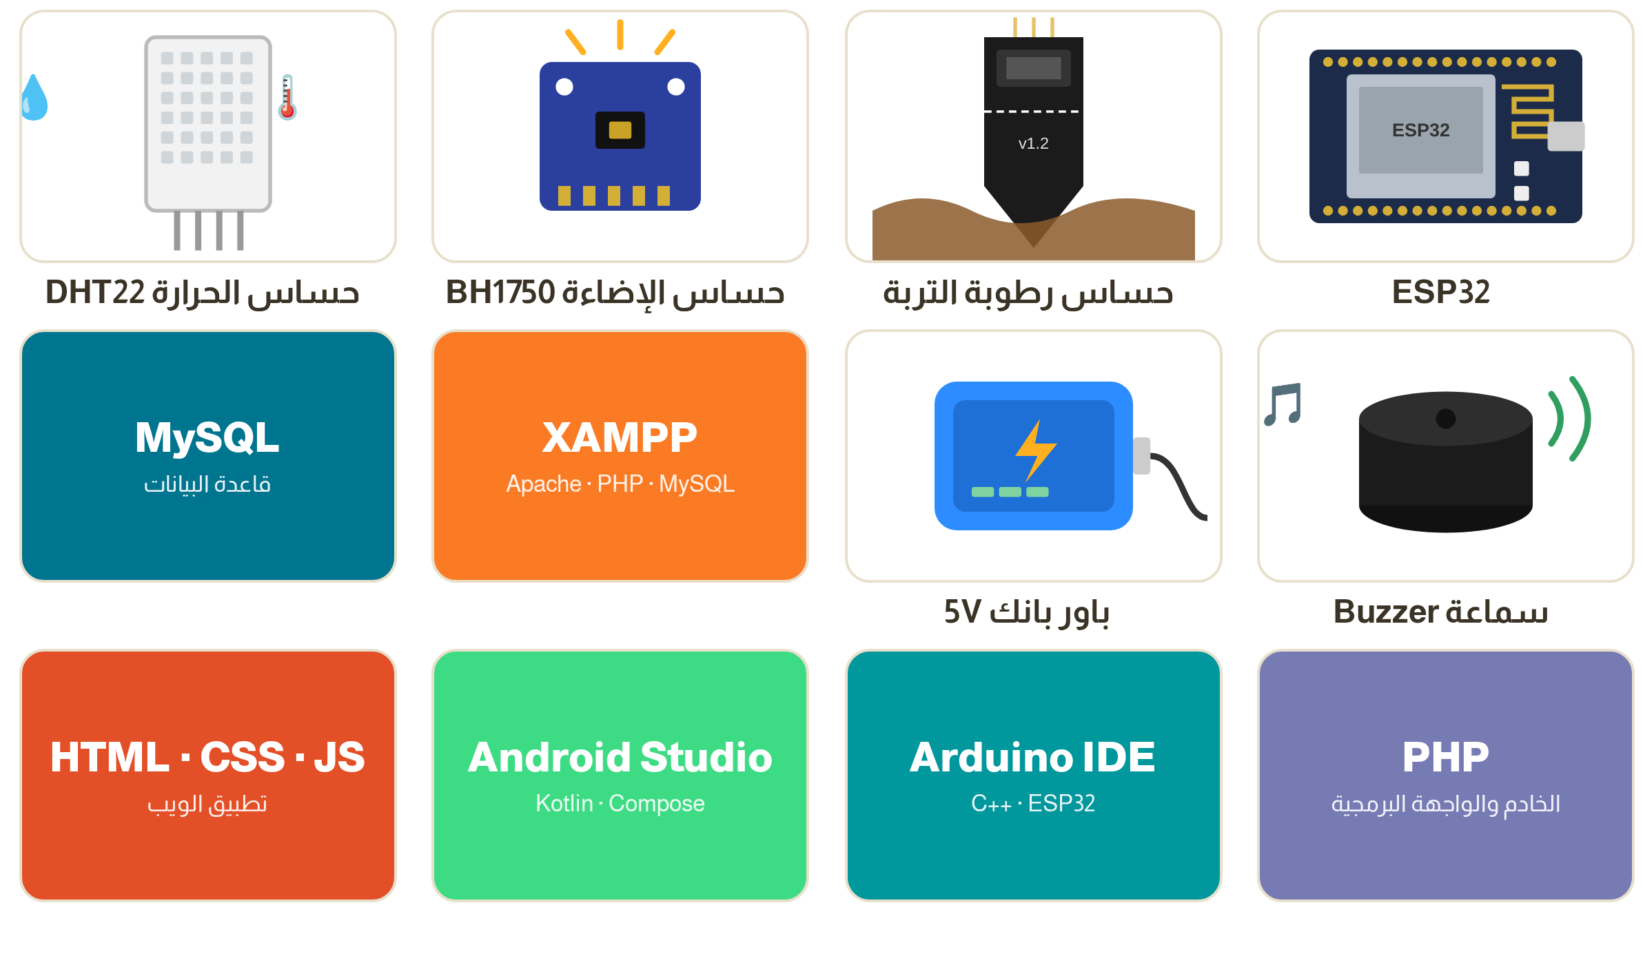





ري (Rayy)
زراعة ذكية تحوّل مشاعر المحاصيل إلى إيموجي وصوت
لا يوجد
رقم براءة الاختراع
صورة الابتكار
تعريف المشكلة
يصعب على المزارع ومحب الزراعة معرفة احتياج كل محصول من الماء والحرارة والإضاءة في الوقت المناسب، فيتلف المحصول بسبب العطش أو الإفراط في الري أو الحر والبرد، ويُهدر الماء بالري العشوائي، ولا توجد طريقة بسيطة وممتعة لمتابعة عدة زراعات عن بُعد.
وصف الابتكار
«ري» نظام زراعة ذكية بإنترنت الأشياء: جهاز استشعار ESP32 يقيس رطوبة التربة والإضاءة والحرارة، ويحوّل حالة كل زراعة إلى إيموجي ونغمة صوتية (سعيدة، عطشانة، حرّانة، بردانة، نائمة...) حسب القيم المثالية لنوع المحصول. تُحفظ القراءات في قاعدة بيانات MySQL على خادم XAMPP وتُعرض على موقع ويب وتطبيق أندرويد.
الأدوات المستخدمة
مزايا الابتكار
إدارة عدة زراعات في حساب واحد مع 12 نوع محصول بقيم مثالية جاهزة.
جهاز واحد يُنقل بين الزراعات مع حفظ سجل كل زراعة.
إيموجي ونغمات تجعل متابعة المحصول ممتعة وسهلة للجميع.
ترشيد المياه بالري عند الحاجة فقط حسب رطوبة التربة.
موقع ويب وتطبيق أندرويد بالعربية والإنجليزية مع صلاحيات للمدير.
تكلفة منخفضة (أقل من 320 ريال) ويعمل على شبكة محلية.
التطوير المستقبلي
تشغيل الجهاز بالطاقة الشمسية.
مضخة ري تلقائي تُشغَّل عند العطش.
الذكاء الاصطناعي للتنبؤ باحتياج المحصول.
إشعارات على الجوال ونشر الخادم على الإنترنت.
دانه عبدالرحمن العلياني
لمياء سعد الحرب
القائدة: حصه حازم الحازمي
هدى مسعد العتيبي
شهد ناهس فريح الحربي
جوال القائدة: 05xxxxxxxx
وجدان إبراهيم الفاضل
الكلية التقنية الرقمية للبنات بالرياض

